Slide 1
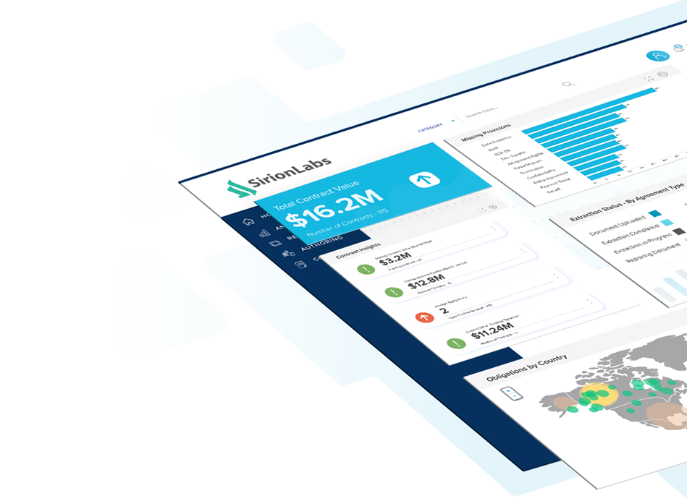
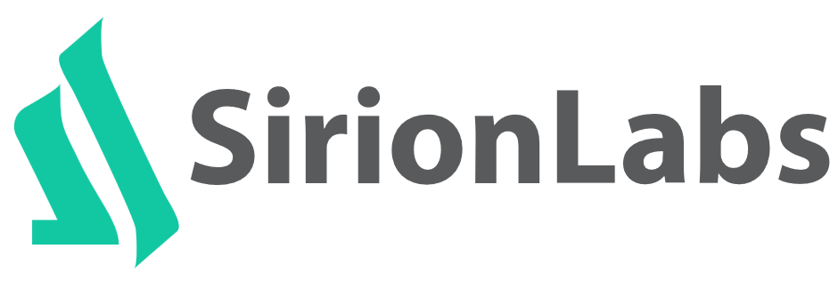


Gestion du
Cycle de Vie des Contrats
Les Avantages d’une solution de Bout-en-Bout
Cyrille Scuri
Regional Vice President
Adrien Grenat
Director Presales

Slide 2
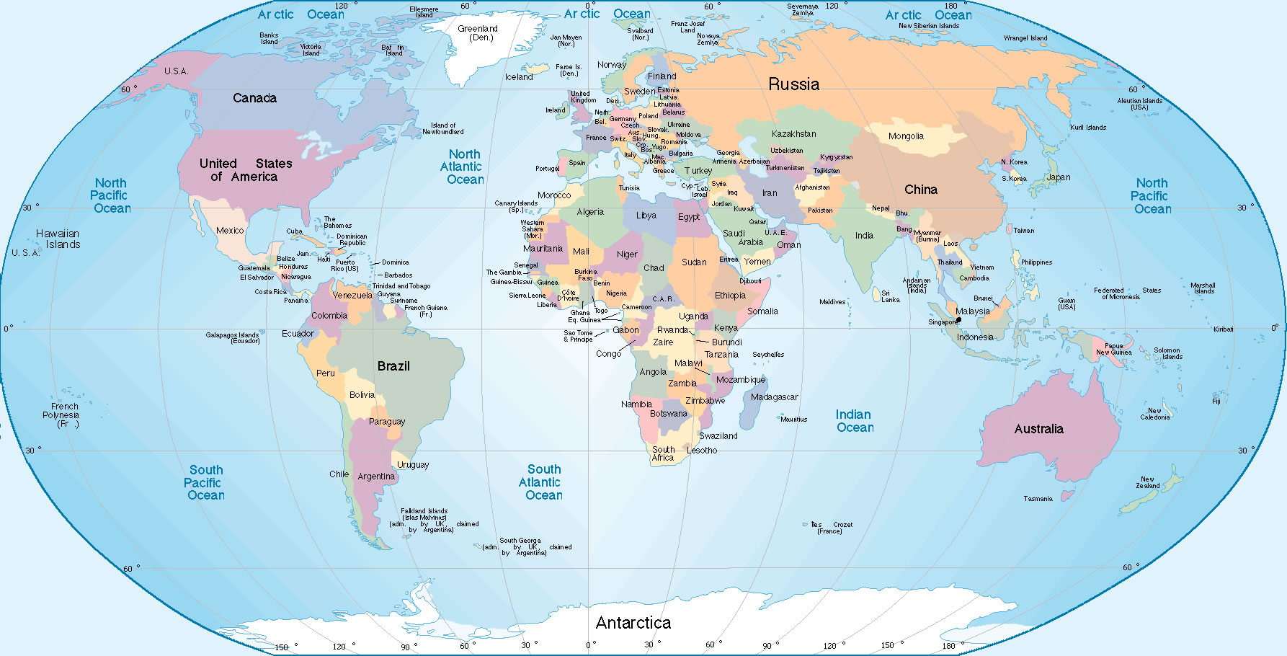

Il était une fois
– La Gestion du Cycle de Vie des Contrats (CLM)
CLM
CLM
CLM
CLM
Nombreuses solutions de gestion des contrats, en silos
Solution spécifique par processus métier (achats, juridique, ventes ou opérations ...)
Solution spécifique par exigence fonctionnelle - Référentiel, Rédaction de contrats, Digitalisation des contrats, Gouvernance des contrats .....
CLM
© 2012-22 SirionLabs Pte. Ltd. The contents of this presentation are proprietary and confidential.

Slide 3


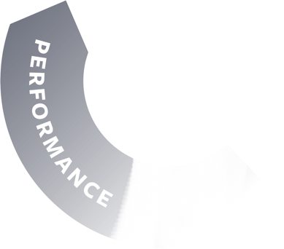



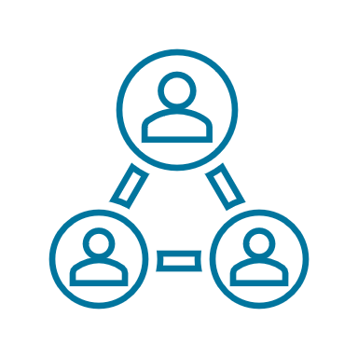
Gestion des contrats - Tendances du marché
DIGITALISATION
Obtenez une visibilité complète de votre portefeuille contrats, gérez les risques et la conformité, et libérez l'intelligence contractuelle.
Spend analytics
Lead management
Legal matter management
Sourcing
CPQ/Proposal
PERFORMANCE
Améliorez les performances opérationnelles, gérez les risques et réduisez les fuites de valeur.
CONTRACTUALISATION
Créez des contrats plus solides et conformes, améliorez la collaboration, réduisez la durée du cycle de création.
CONTRACTS
AI Infused
Revenue management
Supplier
management
Order management/
AP invoicing
eBilling
Procurement/
AP invoicing
Lead to Cash
Process
Source to Pay
Process
Legal Operations
Process
Notes:
Digitization :
Up to 80% - Reduction in extraction time at 50% lower cost as compared to traditional options.
Up to 60% - Reduction in manual effort
Contracting :
Up to 90% - Reduction in time spent on creating first drafts.
Up to 40% - Reduction in CLM cost
Performance
Up to 6-12% - Hard value leakage plugged at invoice level.
Up to 4-8% - Soft value leakage plugged in terms of unrealized business gains.
Up to 60% - Reduction in supplier governance effort.
Global
Single source of truth - Provide 360-degree view of delivered value to clients
Data-driven insights - Leverage unprecedented analytics while you negotiate.

Slide 4
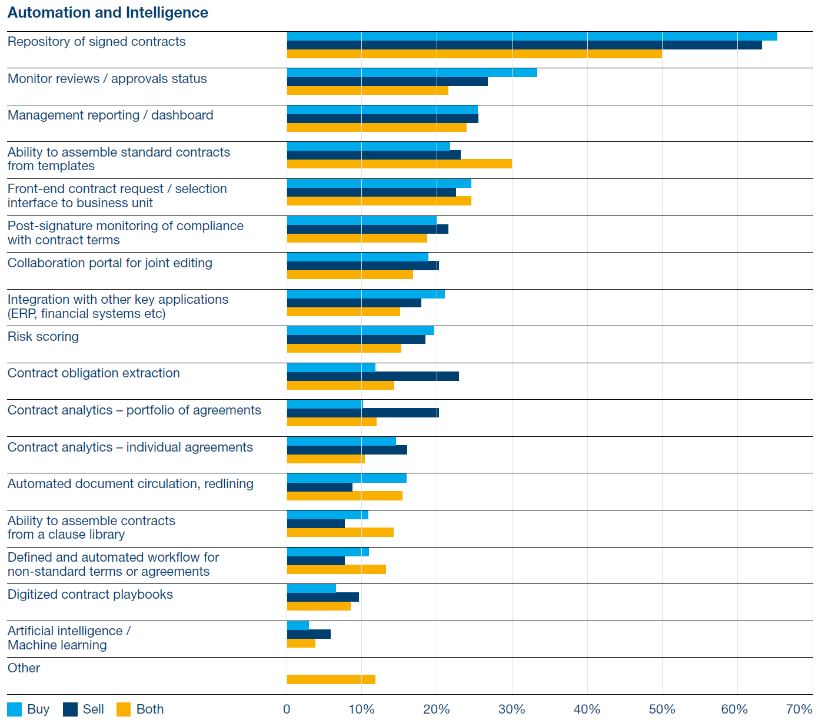
Gestion des contrats - Où en sommes-nous aujourd'hui ?
2/3 des entreprises disposent d'un référentiel de contrats exécutés.
Moins de 1/3 des entreprises ont mis en place une certaine automatisation de leurs processus.
Moins de 11 % des entreprises considèrent que leurs processus contractuels sont très efficaces.
*Source World Commerce & Contracting 2022.

Slide 5
Gestion des contrats - Sondage "Quels sont vos prochains défis ?"
*Source
SirionLabs/Fluxym France Survey 2022

Slide 6



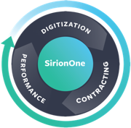




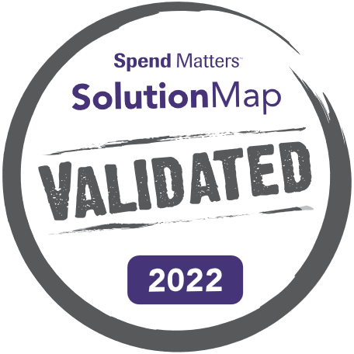
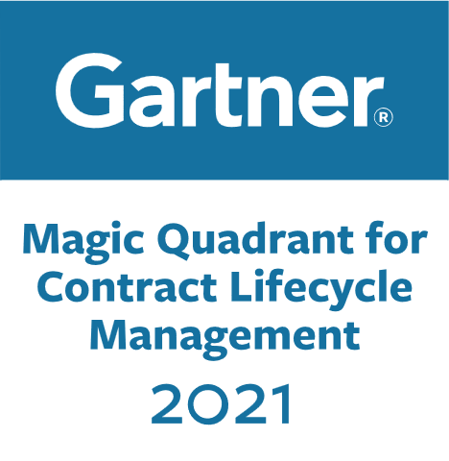
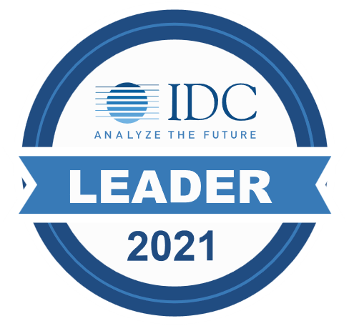











Qui sommes nous
1
Focus, SaaS CLM
10+
Années d’innovation
~80+%
Croissance Annuelle
9
Présence Globale
250+
Clients
~800+
Employés
5M+
Contracts
$450B+
TCV
Values
Excellence
Empathy
Diversity
300k+
Active Users
70+
Countries

Slide 7


Tangible ROI beyond Efficiency and Risk Mitigation
+36K contrats existants digitalisés
+7K contrats rédigés chaque mois
65-70% de réduction du temps nécessaire à la création de nouveaux contrats
Conformité réglementaire
https://www.sirionlabs.com/webinars/raiffeisen-banks-global-contracting-excellence-journey-with-sirionlabs
+80K contrats existants digitalisés / +100 obligations extraites par contrat
+3K contrats rédigés chaque mois
+25K Obligations/SLA gérés
+360$ Mn d'économies
-90% des réclamations fournisseurs en 36 mois
https://www.sirionlabs.com/webinars/digital-transformation-of-commercial-contract-management-vodafone-story
+100 fournisseurs stratégiques gérés
1,2K SLA gérés
+8,8$ Mn de fuites de valeur - Erreurs de facturation / Conformité contractuelle.
https://www.sirionlabs.com/webinars/rcd-how-bny-mellon-is-building-a-value-driven-procurement-organization

Slide 8
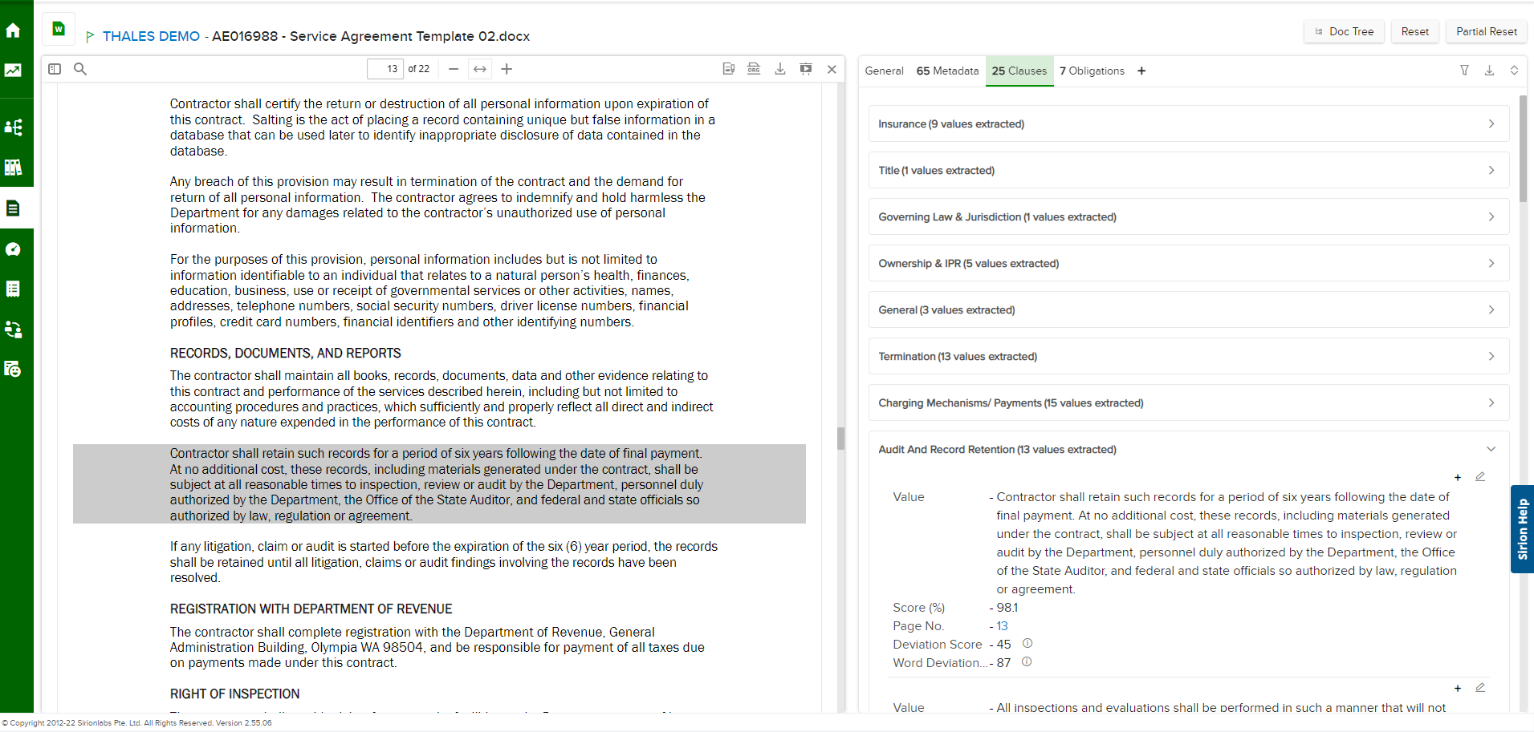
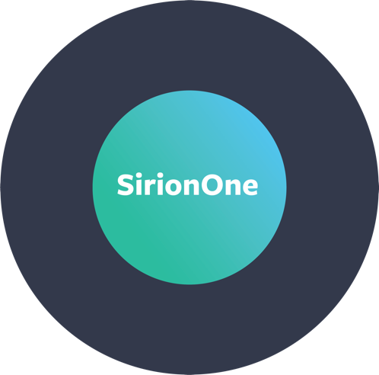
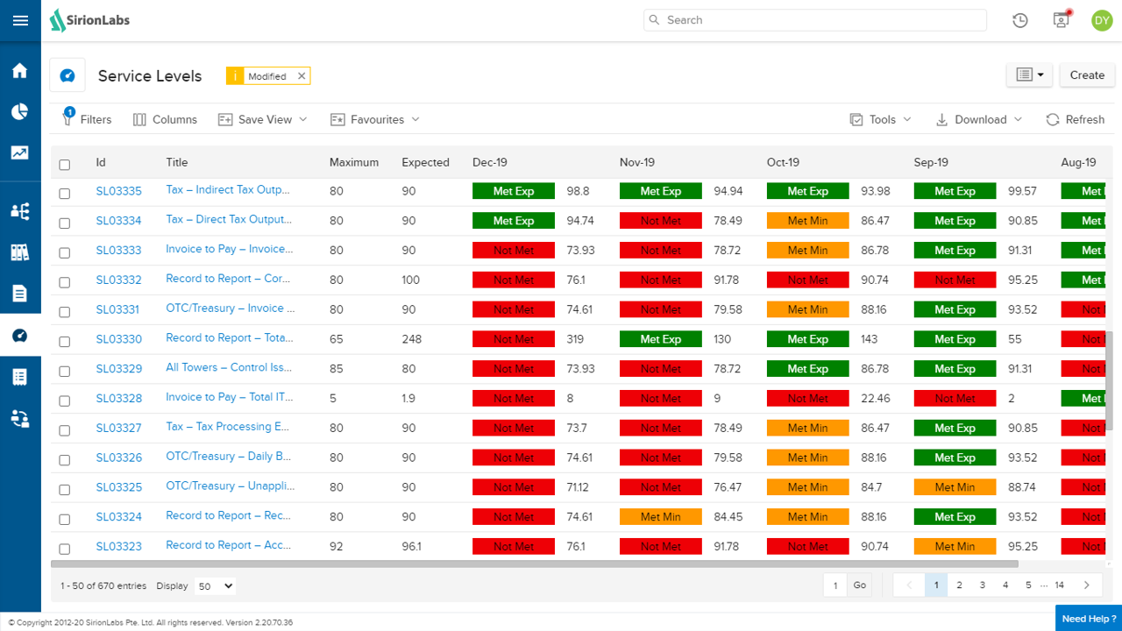
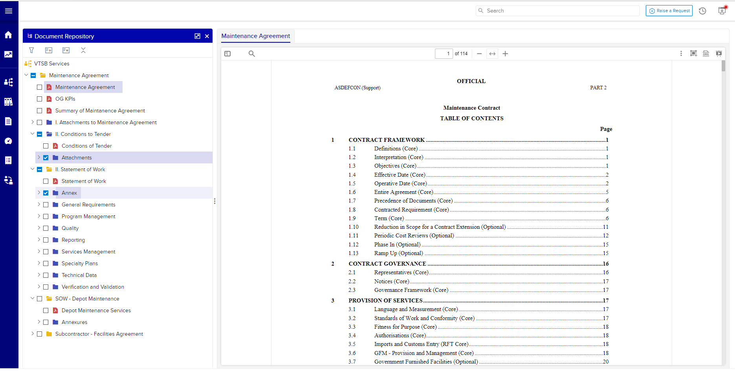
Demonstration
1.
Brings Executed Contracts to Life
3.
Governance of the Executed Agreement
2.
Create new Contract

Slide 9



MERCI
Pour votre participation
@SirionLabs
Cyrille.scuri@sirionlabs.com​
www.sirionlabs.com​

